Slide 1



组会汇报

Slide 2

目录 | CONTENT
1
论文阅读
2
未来计划

Slide 3
UNITS: A Unified Multi-Task Time Series Model
Shanghua Gao
Teddy Koker
Notes:
（哈佛大学）（麻省理工学院林肯实验室）

Slide 4
背景和动机
多任务学习Multi-task Learning
泛化能力Generalization Ability
1.传统时间序列模型往往专注于单一任务。
2.多个单任务模型成本高、维护复杂、泛化性差。
Notes:
在深度学习领域，大规模语言模型（LLMs） 和 计算机视觉（CV） 模型已能够支持多任务学习，如 GPT 系列 可用于文本分类、问答、摘要生成等任务，而 ViTs（Vision Transformers） 也能够进行多任务的图像理解。然而，在 时间序列分析 领域，目前传统时间序列模型往往专注于单一任务：预测 or 分类 or 异常检测 or 插补等。
并且在时间序列分析 领域多个单任务模型成本高、维护复杂、泛化性差。
因此：业界/学界对多任务与跨领域时间序列模型的呼声越来越高。
作者将围绕多任务学习和泛化能力展开工作

Slide 5
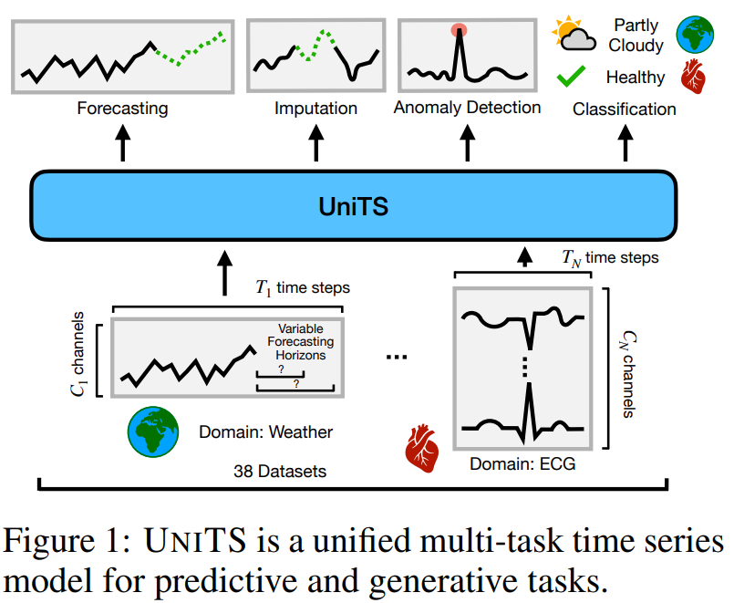
研究问题和挑战
(i) 不同数据源（医疗、金融、工程等），时间长度（t）与变量数量（v）差异大；
(ii) 时间序列任务类型多样：预测、分类、异常检测、插补……
(iii) 现有 LLM 在时间序列上常需大量微调或特定模块，难以轻量级扩展到更多任务。；
Notes:
然而，工作存在三个主要挑战：从输入方面讲不同数据源（医疗、金融、工程等），时间长度（t）与变量数量（v）差异大。
从结果方面讲存在预测、分类、异常检测、插补等任务
从最新的方法上面讲现有 LLM 在时间序列上常需大量微调或特定模块，难以轻量级扩展到更多任务。

Slide 6
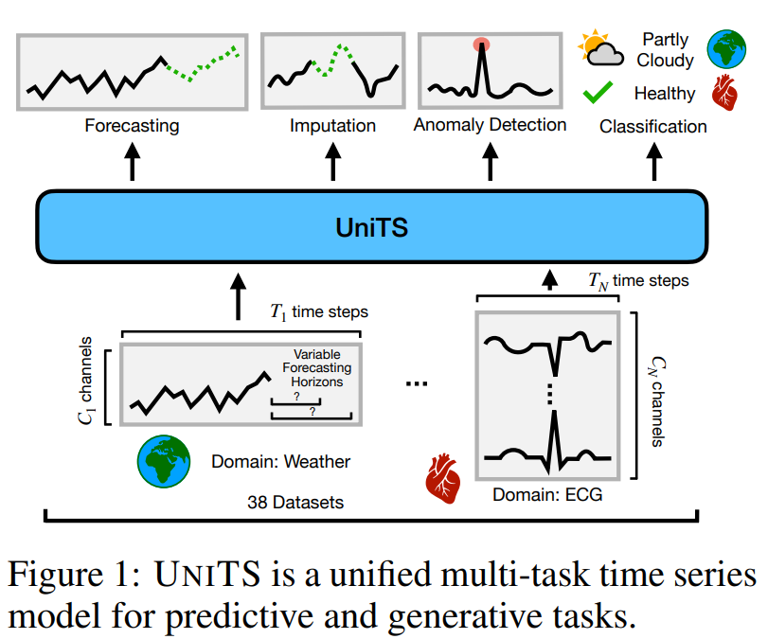
研究问题和挑战
(i) 不同数据源（医疗、金融、工程等），时间长度（t）与变量数量（v）差异大。；
(ii) 时间序列任务类型多样：预测、分类、异常检测、插补……
(iii) 现有 LLM 在时间序列上常需大量微调或特定模块，难以轻量级扩展到更多任务。；
Notes:
于是，为了解决以上问题，作者团队提出统一的多任务时间序列模型UniTS，作为连接不同任务的桥梁，以填补现有研究的空白。下面来看具体方法：

Slide 7
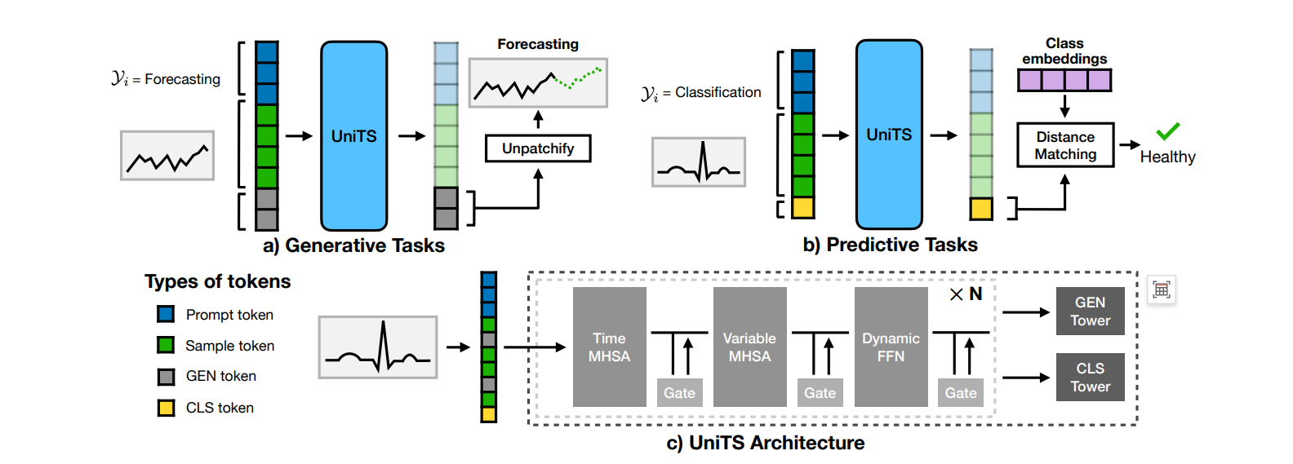
UNITS 整体思路概述
Notes:
UNITS 的设计理念
关键思路：
任务标记化（Task Tokenization）：用 GEN token、CLS token 等将不同任务进行统一表征。
统一架构（Unified Time Series Architecture）：同一个主干网络处理任意时长、任意变量数的序列。
掩码自监督预训练（Masked Reconstruction） 与 多任务监督 相结合，兼顾生成与判别。
(a) 生成任务（Generative Tasks）
🔹 核心思想：对于生成任务（如时间序列预测），UNITS 通过任务标记（GEN Token） 识别任务类型，并生成未来的时间序列数据。
流程解析
输入数据（时间序列）：
包含多个 Token：
Prompt Token（蓝色）：提供额外的任务上下文信息。
Sample Token（绿色）：表示输入时间序列数据。
GEN Token（灰色）：代表生成任务，指导模型进行预测。
输入到 UNITS：
UNITS 采用 Transformer 结构，处理输入 Token 并提取时间序列特征。
输出预测结果：
经过 UNITS 处理后，生成新的时间序列值（即未来数据点）。
通过 Unpatchify 机制 将 Token 变换回完整的时间序列格式。
最终输出：预测曲线（黑色+虚线部分表示预测值）。
✅ 关键点：
UNITS 不依赖滑动窗口（sliding window），可以直接预测不同时间步的未来值，避免传统方法在长时间预测中误差累积的问题。
(b) 预测任务（Predictive Tasks）
🔹 核心思想：对于预测任务（如分类任务），UNITS 通过任务标记（CLS Token） 识别任务类型，并输出分类结果。
流程解析
输入数据（时间序列）：
仍然包含多个 Token：
Prompt Token（蓝色）：提供任务的额外信息。
Sample Token（绿色）：表示输入的时间序列数据。
CLS Token（黄色）：代表分类任务，指导模型进行类别预测。
输入到 UNITS：
UNITS 处理 Token，提取时间序列特征。
分类预测：
通过 Distance Matching（距离匹配） 计算 UNITS 输出的特征与已知类别的嵌入向量（Class Embeddings，紫色） 之间的相似度。
最相似的类别即为最终分类结果，如Healthy（健康）。
✅ 关键点：
任务标记化（Task Tokenization）使 UNITS 不需要单独的分类头（classification head），可以在同一架构下完成不同任务。
(c) UNITS 模型架构
🔹 核心思想：UNITS 采用 Transformer 变体 结构，包含多个模块，使其适应不同任务和数据类型。
结构解析
输入 Token（蓝色 + 绿色 + 灰色/黄色）
Prompt、Sample、Task Token 一起作为模型输入。
模型内部核心模块
时间 MHSA（Time MHSA）：
通过多头自注意力（Multi-Head Self-Attention, MHSA） 计算时间维度上的依赖关系。
变量 MHSA（Variable MHSA）：
在不同变量之间进行注意力计算，增强模型对多变量数据的建模能力。
动态前馈网络（Dynamic FFN）：
适应不同时间序列长度的动态线性变换，使 UNITS 能够处理不同采样率的数据。
门控机制（Gate）：
过滤噪声，提高模型稳定性。
任务特定塔（Task-Specific Towers）
GEN Tower（灰色）：用于生成任务，如时间序列预测、插补。
CLS Tower（灰色）：用于判别任务，如分类、异常检测。
简洁版：
Token 设计：
Sample Tokens：将时间序列数据拆分成 patch，再映射成 embedding。
Prompt Tokens：给模型提供上下文或任务提示；支持“提示学习（prompt tuning）”。
GEN Token：生成任务，如预测未来序列或插补缺失值。
CLS Token：预测任务，如分类或异常检测的类别判别。（目的：只需微调或替换部分 Token，即可高效实现新任务。）
(b) 预测任务（Predictive Tasks）
🔹 核心思想：对于预测任务（如分类任务），UNITS 通过任务标记（CLS Token） 识别任务类型，并输出分类结果。
流程解析
输入数据（时间序列）：
仍然包含多个 Token：
Prompt Token（蓝色）：提供任务的额外信息。
Sample Token（绿色）：表示输入的时间序列数据。
CLS Token（黄色）：代表分类任务，指导模型进行类别预测。
输入到 UNITS：
UNITS 处理 Token，提取时间序列特征。
分类预测：
通过 Distance Matching（距离匹配） 计算 UNITS 输出的特征与已知类别的嵌入向量（Class Embeddings，紫色） 之间的相似度。
最相似的类别即为最终分类结果，如Healthy（健康）。
✅ 关键点：
任务标记化（Task Tokenization）使 UNITS 不需要单独的分类头（classification head），可以在同一架构下完成不同任务。
(c) UNITS 模型架构
🔹 核心思想：UNITS 采用 Transformer 变体 结构，包含多个模块，使其适应不同任务和数据类型。
结构解析
输入 Token（蓝色 + 绿色 + 灰色/黄色）
Prompt、Sample、Task Token 一起作为模型输入。
模型内部核心模块
时间 MHSA（Time MHSA）：
通过多头自注意力（Multi-Head Self-Attention, MHSA） 计算时间维度上的依赖关系。
变量 MHSA（Variable MHSA）：
在不同变量之间进行注意力计算，增强模型对多变量数据的建模能力。
动态前馈网络（Dynamic FFN）：
适应不同时间序列长度的动态线性变换，使 UNITS 能够处理不同采样率的数据。
门控机制（Gate）：
过滤噪声，提高模型稳定性。
任务特定塔（Task-Specific Towers）
GEN Tower（灰色）：用于生成任务，如时间序列预测、插补。
CLS Tower（灰色）：用于判别任务，如分类、异常检测。
简洁版：
时间+变量双注意力（Time & Variable MHSA）：同时在时间维度和变量维度进行注意力计算。
DyLinear：动态插值权重，适应不同长度的输入序列。
Gate 模块：减小多任务干扰，稳定特征表示。
GEN/CLS Tower：前者用于生成，后者用于判别。
✅ 关键点：
任务共享架构：UNITS 仅需调整任务标记（GEN/CLS Token），即可适应不同任务，而不需要改变模型架构。
自适应性：变量 MHSA + 动态 FFN 使模型可处理不同采样率和不等长时间序列，比传统 Transformer 更灵活。

Slide 8
详细操作
Notes:
(1) & (2) 统一的输入拼接方式：将 Prompt、Sample、Task Token 拼接成网络输入。
公式1中的 CA() 代表拼接操作（Concatenation），用于将不同类型的 Token 拼接成模型的输入。
z p ​ ：Prompt Token，提供上下文信息，如任务指引。 z x ​ ：时间序列数据的 Token 化表示。 z ^ m ​ ：GEN 任务标记（GEN Token），引导模型进行预测任务。
公式2定义了 分类任务（Classification） 的输入数据格式。
形式上与公式 (1) 类似，但用于判别任务（分类、异常检测）。
z p ​ ：Prompt Token，提供任务信息。z x ​ ：时间序列数据的 Token 化表示。 z c ​ ：CLS 任务标记（CLS Token），用于引导模型执行分类任务。
公式3该公式用于 分类任务的决策机制。
采用距离匹配（Distance Matching） 方法，将 CLS Token 输出的嵌入向量与已知类别的嵌入向量进行比较，选择最相似的类别作为最终分类结果。
z c ​ ：UNITS 计算出的 输出向量。 z e i ​ ​ ：已知类别的类向量（Class Embedding）。 目的是计算 输出与各类别向量的欧式距离。
相对传统的 Softmax 分类器，距离匹配（Distance Matching） 方法这更适用于多任务学习框架下的泛化能力。
(4) DyLinear：自适应序列长度的插值运算。
该公式定义了 动态线性变换（Dynamic Linear Transformation, DyLinear）。 用于适应不同长度的输入时间序列，保证模型在不同数据尺度上具有更好的泛化能力。 符号解析z t ​ ：输入 Token 表示的时间序列。 w：插值权重。
W Interp ​ ：插值矩阵，通过 Interp() 计算得到。 𝑙 in和𝑙 out ​ ：分别表示输入和输出的序列长度。
这个动态线性层使 UNITS 能够适配不同长度的时间序列，避免固定长度的输入限制。
增强了跨数据集和跨任务的泛化能力。
(5)该公式定义了 UNITS 的预训练目标。 统一掩码重建预训练损失，他可以在生成 + 判别任务上双重学习。
采用掩码自监督学习（Masked Pretraining） 方法，让模型在无监督数据上学习有效表示，并兼顾生成任务（预测）和判别任务（分类）。
L MSE ​ ：均方误差（MSE）损失函数，用于回归任务（如预测）。H GEN ​ ：生成任务塔（GEN Tower），用于预测或插补任务。 𝐻 CLS ：分类任务塔（CLS Tower），用于分类或异常检测任务。
𝐻 ^ GEN ( 𝐻 CLS ( 𝑧 Pred ) , 𝑧 𝑥 ) H ^ GEN ​ (H CLS ​ (z Pred ​ ),z x ​ )： 先通过分类任务塔 𝐻 CLS H CLS ​ 计算任务特征。 再通过生成任务塔 𝐻 GEN H GEN ​ 进行自监督重建（masked reconstruction）。 作用 第一项（左侧 MSE）：优化生成任务（预测任务）。 第二项（右侧 MSE）：优化分类任务，使其具备任务泛化能力。 该方法保证 UNITS 既能完成预测任务，也能完成分类任务，同时在无标签数据上提升表现。

Slide 9
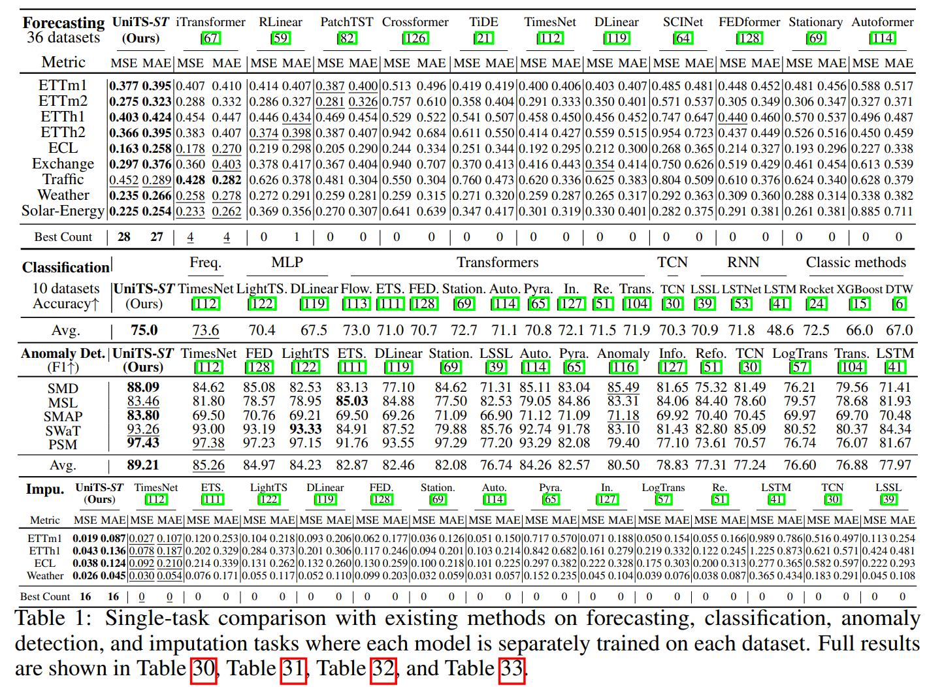
单任务对比
Notes:
实验对象：与 12+ 个预测模型、20+ 个分类模型、18+ 异常检测模型、16+ 插补模型对比。
结果亮点：
预测：在 36 个数据集中取得 28 次最优；
分类：准确率显著超过现有 Transformer/RNN 方法；
异常检测 & 插补：亦全面胜出。
要点：说明 UNITS 不仅“通用”，也“准确”。

Slide 10
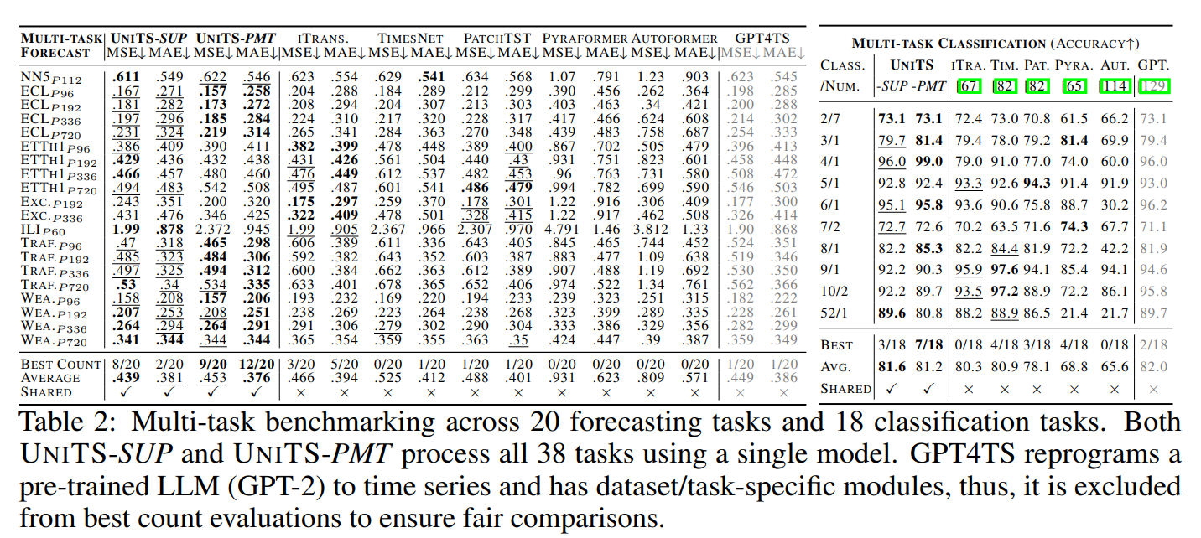
多任务场景
Notes:
实验设置：38 个数据集 ：20 个预测 + 18 个分类，全部由单个 UNITS 模型处理。
UNITS-SUP 和 UNITS-PMT：这两个模型采用共享架构，分别进行不同的 自监督预训练 和 微调
结论：
相比 iTransformer、TimesNet、GPT4TS 等，UNITS 在 17/20 的预测任务和 10/18 的分类任务上最优；
不需为每个数据集写专属模块，减少人力与调参成本。
伏笔升华：一体化方法如何解决“科研&产业落地痛点”——减少模型数量、节省维护成本。

Slide 11
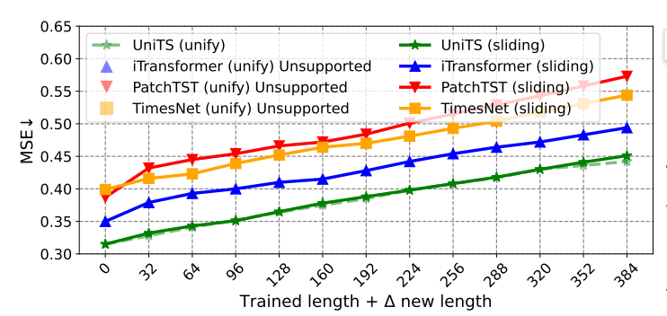
多步预测
Notes:
核心优势：可以直接预测任意步长的未来数据，不需要滑动窗口，推理效率大幅提升。
结果：比滑动窗口方法减少 3 倍推理步骤，且在长步预测中表现更佳。

Slide 12
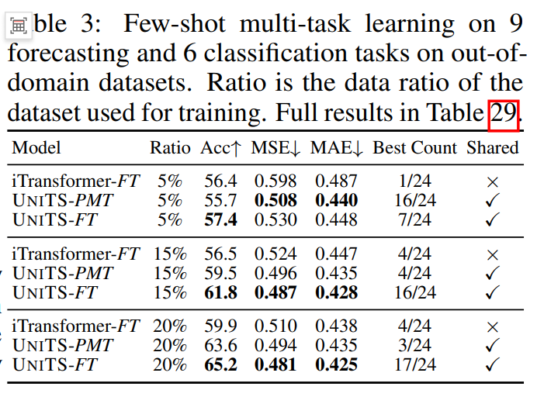
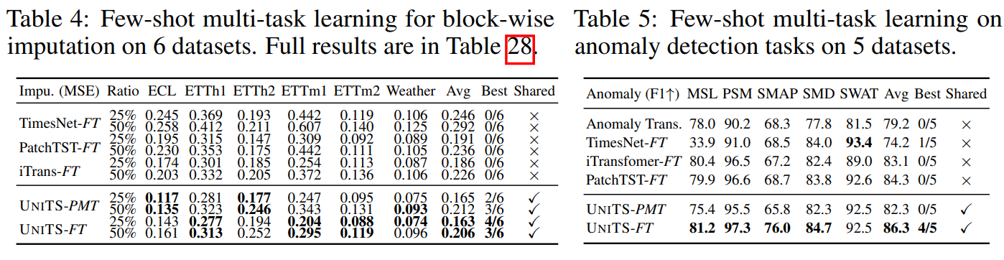
少样本学习
Notes:
Few-Shot Learning：5%~20% 的训练数据，UNITS 仍然超过传统单任务或 LLM 改造方法。
插补、异常检测：即使只学到少量数据或 Token，依旧能高质量完成任务。
PMT 是 Pre-trained Model Tuning 的缩写，即 预训练模型微调。
FT 是 Fine-Tuning 的缩写，即 微调。

Slide 13
亮点回顾
统一性 同一套模型处理多种时间序列任务（预测、 分类、异常检测、插补）。
泛化性 面对不同长度、不同变量数的时间序列有出 色适应力。
高效性 支持直接多步预测、少样本学习；无需大量 定制化模块。
Notes:
我们可以看到UNITS 模型具有出色的统一性、泛化性和高效性。
它采用统一的架构，能够用同一套模型处理多种时间序列任务
UNITS模型还具备良好的泛化能力面对不同长度、不同变量数的时间序列有出色适应力。
不仅如此，UNITS模型支持直接多步预测、少样本学习；无需大量定制化模块。展现出高效的计算和学习能力。
以上结论都通过实验验证，结果显示 UNITS 全面超越了现有的单任务模型及部分 LLM 改造方法。

Slide 14
总结与未来方向
01
总结
UNITS 利用任务toekn化 + 统一 Transformer 架构 + 自监督预训练的方法，真正打破“单一任务模型”边界。
在 38 个数据集、不同类型的任务 上验证了其可行性和优越性。
02
未来方向
更多任务扩展：如时序聚类、时序生成等方向。
更轻量化：在移动端或边缘设备上的推理优化。
与大模型结合：探索多模态数据（文本 + 时间序列）的进一步融合。

Slide 15
目录 | CONTENT
1
论文阅读
2
未来计划
Notes:
本周还整理了本子内容，下周将继续围绕找工作和看论文展开

Slide 16

请指正
Thank You

